Slide 1
Vysoká škola technická a ekonomická v Českých budějovicích
Ústav technicko-technologický
DIPLOMOVÁ práce na téma:
Zajištění BOZP na staveništi zhotovitelem stavby
Autor diplomové práce:
Vedoucí diplomové práce:
Oponent diplomové práce:
Bc. Karel Maleček
doc. Dr. Ing. Luboš Podolka
prof. Ing. Věra Voštová, CSc.

Slide 2

Motivace a důvod výběru
Stále aktuální téma problematiky zajištění BOZP na staveništích
Zlepšení stavu v oblasti BOZP a snižování pracovní úrazovosti na staveništích
Splnění všech zákonných povinností zhotovitelem stavby v oblasti BOZP
Vytvoření nástroje (tzv. kuchařky) v rukách stavitele stavby k zajištění BOZP v rámci realizace díla
Zaměstnán jako OZO v prevenci rizik,
koordinátor BOZP a OZO v PO

Slide 3
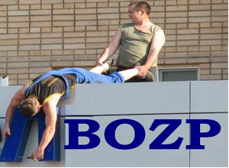
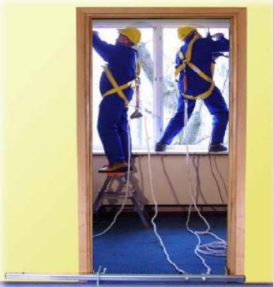
Cíl práce
Cílem práce je zpracovat tzv. „Desky BOZP staveniště“, které zajistí zhotoviteli stavby splnění všech zákonných povinností během celého procesu realizace konkrétního výstavbového projektu (stavby).
Práce vychází zejména z povinností zhotovitele stavby daných zákoníkem práce č. 262/2006 Sb., zákonem č. 309/2006 Sb., NV č. 591/2006 Sb. a dalšími.
Před… Po…

Slide 4
Teoretická východiska
Základní zákonná legislativa potřebná pro vytvoření desek BOZP staveniště
  Seznam dotčených zákonných předpisů
Zhotovitel stavby, zadavatel stavby, koordinátor BOZP na staveništi, OZO v prevenci rizik a PO, plán BOZP na staveništi
  Pět nejzákladnějších pojmů ve stavebnictví, které na sebe navzájem navazují a které se týkají zajištění BOZP na staveništích a z kterých vychází vytvoření desek BOZP staveniště

Slide 5
Teoretická východiska
Zákoník práce č. 262/2006 Sb., zákon č. 309/2006 Sb., NV č. 591/2006 Sb., NV č. 362/2005 Sb., NV č. 378/2001 Sb., NV č. 495/2001 Sb., NV č. 201/2010 Sb., ČSN ISO 12 480-1, Vyhláška č. 246/2001 Sb. a zákon č. 133/1985 Sb.
  Uvedené zákonné předpisy udávají obecné povinnosti všem zaměstnavatelům, ale nejvíce se dotýkají přímo zaměstnavatele, jakožto zhotovitele stavebního díla.
  Zejména z těchto uvedených zákonných předpisů vychází zpracování desek BOZP staveniště zhotovitelem stavby, respektive OZO v prevenci rizik a PO.

Slide 6

Analýza problémů
Výzkumný problém
  Výzkumný problém této diplomové práce je stanoven na dostatečném popsání zajištění BOZP na staveništi v rámci zpracování desek BOZP staveniště a vyvrácení případných nejasností ohledně jejich zpracování zhotovitelem stavby. Jak se mají desky BOZP staveniště zpracovat, kdy a kým mají být zpracovány? Co mají desky BOZP staveniště obsahovat a kde je to uvedeno?
Metodika práce
  K splnění cílů této diplomové práce,
  tzn. vytvoření konkrétních desek BOZP
  staveniště byla použita metoda sběru dat
  – analýza dokumentů.

Slide 7

Vlastní návrhy řešení – aplikační část
Vytvoření konkrétních desek BOZP staveniště pro stavbu „Obchodní akademie a Jazyková škola s právem státní jazykové zkoušky Písek, změna dokončené stavby - nástavba s podkrovní vestavbou“
V rámci této stavby funguji jako OZO v prevenci rizik a PO zhotovitele stavby.
Můj zaměstnavatel, stavební firma KOČÍ a. s. byla vybrána jako zhotovitel stavby.
Aplikuji zde všechny získané a
popsané zákonné podklady pro
vytvoření desek BOZP staveniště
z teoretické části DP.

Slide 8
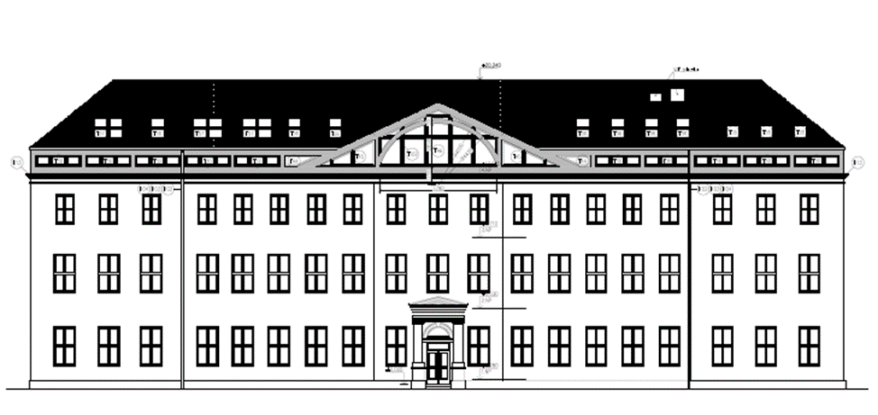
Desky BOZP staveniště
Stavba: „OA a JŠ s právem SJZ Písek, změna dokončené stavby – nást. s podkr. vestavbou“
Investor: OA a Jazyková škola s právem SJZ Písek, Čelakovského 200, 397 01 Písek
Zhotovitel: KOČÍ a. s., K Lipám 132, Písek, 397 01
Projektant: ATELIÉR HERITAS s.r.o., Ing. Lubor Gregora
Vypracoval: Bc. Karel Maleček – OZO v prevenci rizik, koordinátor BOZP, OZO v PO

Slide 9



Obsah desek BOZP staveniště
A. Úvod
  Stručný popis stavby dle PD
B. Zařízení staveniště
  B.1 Přípojky pro staveniště (elektro + voda)
  B.2 Vybavení zařízení staveniště (šatna, kancelář, WC, sklad)
  B.3 Prostorové rozdělení staveniště
  B.4 Doprava osob a materiálu, stavební jeřáb a stavební výtahy
  B.5 PO staveniště a zajištění první pomoci
  B.6 Specifická rizika v zařízení staveništi
  B.7 Upřesňující zákonné požadavky na zajištění staveniště

Slide 10


Obsah desek BOZP staveniště
C. Výkopové a zemní práce
  C.1 Specifická rizika při výkopových pracích
  C.2 Upřesňující zákonné požadavky na zajištění zemních prací
D. Betonářské práce
  D.1 Betonáž základů
  D.2 Betonáž schodiště a věnců
  D.3 Betonáž podlah
  D.4 Specifická rizika při betonářských pracích
  D.5 Upřesňující zákonné požadavky na betonářské práce

Slide 11
Obsah desek BOZP staveniště
E. Zednické práce
  E.1 Zdivo nosné (svislé nosné konstrukce)
  E.2 Zdivo nenosné-příčky
  E.3 Specifická rizika při zednických pracích
  E.4 Upřesňující zákonné požadavky na zajištění zednických prací
F. Bourací práce
  F.1 Demontáž stávajícího krovu (střešní tašky, latě, konstrukce krovu)
  F.2 Demontáž konstrukce ploché střechy a půdní nadezdívky
  F.3 Demontáž stropů v místech napojení schodišť
  F.4 Vybourání dveřních otvorů do výtahu a únikového schodiště
  F.5 Specifická rizika při bouracích pracích
  F.6 Upřesňující zákonné požadavky na zajištění bouracích prací

Slide 12
Obsah desek BOZP staveniště
G. Stropní konstrukce
  G.1 Specifická rizika při pracích na stropní konstrukci
  G.2 Upřesňující zákonné požadavky na zajištění provedení stropní konstrukce
H. Střecha
  H.1 Specifická rizika při pracích na střeše
  H.2 Upřesňující zákonné požadavky na zajištění provedení střechy
I. Schodiště
  I.1 Specifická rizika při pracích na schodišti
  I.2 Upřesňující zákonné požadavky na zajištění provedení schodiště

Slide 13

Obsah desek BOZP staveniště
J. Montážní práce
  J.1 Montáž fasádního lešení
  J.2 Montáž SDK příček a podhledů
  J.3 Montáž výtahu S6
  J.4 Montáž fasády - fasádního obložení 4NP
  J.5 Montáž výplní otvorů vnějších
  J.6 Montáž výplní otvorů vnitřních
  J.7 Specifická rizika při montážních pracích
  J.8 Upřesňující zákonné požadavky na zajištění provedení montážních prací

Slide 14
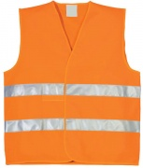
Obsah desek BOZP staveniště
K. Práce PSV (přidružená stavební výroba)
  K.1 Specifická rizika při pracích PSV
  K.2 Upřesňující zákonné požadavky na zajištění provedení prací PSV
L. SBP pro provoz jeřábů a ZZ zhotovitele
M. DIO, zábory pro zařízení staveniště
N. Lékařské prohlídky, vybavení OOPP pracovníků zhotovitele a kategorizace prací, kniha úrazů zhotovitele, školení pracovníků zhotovitele, revize elektro zařízení zhotovitele, registr rizik
O. BOZP a PO
  O.1 BOZP a PO – všeobecná
  O.2 BOZP a PO – specifická

Slide 15

Obsah desek BOZP staveniště
P. Ekologie
  P.1 Ekologická opatření - všeobecná
  P.2 Ekologická opatření - specifická
Přílohy
  Příloha č. 1: Situace zařízení staveniště
  Příloha č. 2: Seznámení s pracovištěm
  Příloha č. 3: Seznámení se staveništěm
  Příloha č. 4: Předání staveniště, pracoviště se subdodavatelem
  Příloha č. 5: Havarijní postup
  Příloha č. 6: V případě nebezpečí volej
  Příloha č. 7: Karta první pomoci
  Příloha č. 8: Registr rizik zhotovitele
  Příloha č. 9: SBP jeřábů a ZZ
  Příloha č. 10: Informace před předáním staveniště koordinátora BOZP
  Příloha č. 11: Pohled jih
  Příloha č. 12: Pohled sever 1

Slide 16
Obsah desek BOZP staveniště
  Příloha č. 13: Pohled západ
  Příloha č. 14: Pohled východ
  Příloha č. 15: Pohled sever 2
  Příloha č. 16: Půdorys 4NP (východní + jižní + západní křídlo)
  Příloha č. 17: Střecha (východní + jižní + západní křídlo)
  Příloha č. 18: Půdorys 4NP (západní křídlo)
  Příloha č. 19: Střecha (západní křídlo)
  Příloha č. 20: Půdorys 3NP (západní křídlo)
  Příloha č. 21: Bourací práce (řez)
  Příloha č. 22: Základy 1 (únikové schodiště S7)
  Příloha č. 23: Základy 2 (výtah S6 + schodiště S4)
  Příloha č. 24: Půdorys výtah S6 + schodiště S4
  Příloha č. 25: Schodiště z 3NP do 4NP (řez)
  Příloha č. 26: Osvědčení OZO v prevenci rizik

Slide 17
Dosažené výsledky a návrhy opatření
Diskuse výsledků
  V rámci aplikační části mé diplomové práce jsem vytvořil návrh konkrétních desek BOZP staveniště, které by měly splňovat všechny zákonné požadavky, měly by být zcela věcné, konkrétní, srozumitelné a přehledné s možností jejich další aktualizace, doplnění v průběhu výstavby o technologické postupy a rizika jednotlivých subdodavatelů zhotovitele stavby.
Návrhy opatření
  V rámci zjednodušení stávající situace při zajišťování písemných TP a rizik (desek BOZP staveniště) jednotlivými zhotoviteli staveb, zejména těmi menšími, kteří ani nemají stanovenou svojí OZO v prevenci rizik a PO, se domnívám, že by se současné NV č. 591/2006 Sb. mělo doplnit o další přílohu, ve které by byla stanovena minimální osnova obsahu dokumentu, v mém případě desek BOZP staveniště, který má za povinnost zpracovat každý zhotovitel i subdodavatel stavby pro zajištění BOZP a PO na staveništi a následně před zahájením svých prací jej předat koordinátorovi BOZP na staveništi, jako přílohu jeho plánu BOZP na staveništi.

Slide 18
Závěr + doplňující dotazy oponenta DP
Závěr
  Cíl DP byl splněn vytvořením konkrétních desek BOZP staveniště.
  Desky BOZP staveniště budou sloužit jako vzor pro další stavby zhotovitele.
Doplňující dotazy oponenta DP
  Co znamená sklon svahu 1:0,5 a jak se jistí svahy na staveništích?
  Jak se naloží s demoličním odpadem z této stavby?

Slide 19
DĚKUJI ZA POZORNOST

